Slide 1


稍复杂的分数除法问题
情境导入
合作探索
自主练习
回顾反思

Slide 2

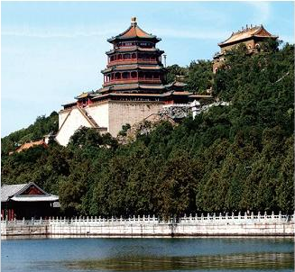
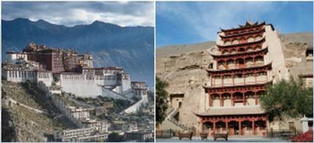



一、情境导入
昆明湖占地219公顷，万寿山占地面积仅是颐和园的 。
运动会报名
    女生志愿者
    李燕 王静 牛莉
    方悦 于美 张红
    孙娟
颐和园的占地面积是多少公顷?
东西长360米，比南北长 。
北京颐和园由昆明湖和万寿山组成。其中昆明湖占地219公顷，万寿山占地面积仅是颐和园的 。
西藏的布达拉宫规模宏大，它东西长360米，比南北长 。
敦煌莫高窟是世界著名的石窟，最大的石窟宽为30米，宽比高少 。
布达拉宫南北长多少米？
最大的石窟宽为30米，宽比高少 。
敦煌莫高窟最大石窟的高为多少米？
从图中，你知道了哪些数学信息？
根据这些信息，你能提出什么问题？

Slide 3



二、合作探索
颐和园的占地面积是多少公顷？
面积相减
先求分数
总结方法

Slide 4





二、合作探索
二、合作探索
颐和园的占地面积是多少公顷？
公顷
219公顷
公顷
219
万寿山占
颐和园面积
－
万寿山面积
＝
昆明湖面积
颐和园面积
万寿山面积
昆明湖面积
解:设颐和园的占地面积是 x 公顷
－
＝
＝
219
＝
292
返回
答:颐和园的占地面积是292 公顷。

Slide 5

二、合作探索
二、合作探索
颐和园的占地面积是多少公顷？
公顷
219公顷
219
万寿山占
( )
( )
（１ － ）
颐和园面积
（１ － ）
颐和园面积
×
＝
昆明湖面积
解:设颐和园的占地面积是 x 公顷
×
＝
＝
219
＝
292
返回
答:颐和园的占地面积是292 公顷。

Slide 6
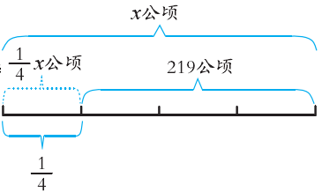
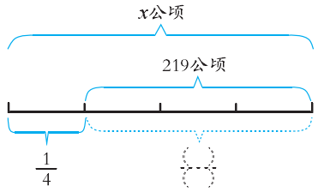







二、合作探索
二、合作探索
刚才我们经历了怎样的解题过程？
颐和园面积-万寿山面积=昆明湖面积
颐和园面积×（1- ）=昆明湖面积
解:设颐和园的占地面积是 公顷。
- =219
=219
=292
答：颐和园的占地面积是292公顷。
解:设颐和园的占地面积是 公顷。
（1- ） =219
=219
=292
答：颐和园的占地面积是292公顷。
1.画线段图，分析数量关系。
2. 列等量关系式。
3.列式解答，进行检验。

Slide 7

二、合作探索
布达拉宫南北长多少米？
米
南北长：
360米
东西长：
比南北长

Slide 8
二、合作探索
布达拉宫南北长多少米？
长度相加
先求分数
继续

Slide 9

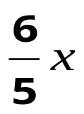
二、合作探索
布达拉宫南北长多少米？
米
南北长：
360米
东西长：
比南北长
南北长
+
东西比南北多的米数
＝
东西长
南北长
东西比南北多的米数
解:设南北长是x米。
+
＝
360
＝
360
＝
300
返回
答：布达拉宫南北长300米。

Slide 10

二、合作探索
米
南北长：
360米
东西长：
( )
比南北长
( )
（1+ ）
（1+ ）
南北长
×
＝
南北长
×
东西长
解:设南北长是x米。
＝
360
＝
360
＝
300
返回
答：布达拉宫南北长300米。

Slide 11




二、合作探索
敦煌莫高窟最大石窟的高为多少米？
米
石窟高：
30米
石窟宽：
比高少
解：设高为 米。
×（1- ）=30
× =30
=40
答：敦煌莫高窟最大石窟的高为40米。

Slide 12
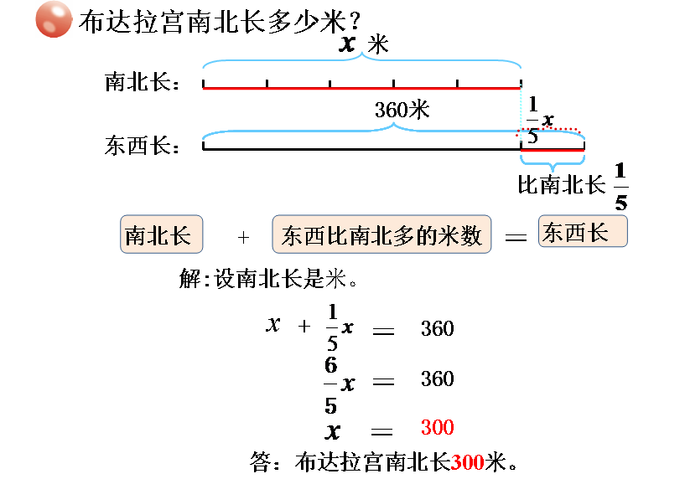
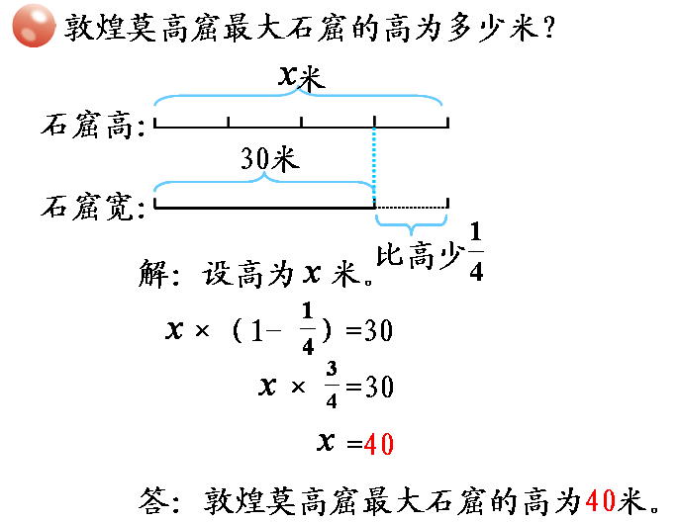
二、合作探索
想一想：两题有什么相同点和不同点？

Slide 13




三、自主练习
1.一份稿件，王敏录入了 ，还剩3万字。这份稿件有多少万字？
稿件总字数
－
录入的字数
＝
剩下的字数
解：设这份稿件有 万字。
－
= 3
= 3
= 5
答：这份稿件有5万字。

Slide 14





三、自主练习
2.看图列式
?只
800吨
公鸡
计划
比公鸡多
比原计划少
母鸡
实际
120只
？吨
解：设公鸡 只。
+ =120
=120
=100
800- 800×
=800-200
=600（吨）
800×（1- ）
=800×
=600（吨）
这两道题的解法有什么不同?
题1
题2先乘
题2先减

Slide 15




三、自主练习
3.大成汽车厂1月份生产汽车4500辆，2月份比1月份增长了 。大成汽车厂2月份生产汽车多少辆？
4500+4500×
= 4500+500
= 5000（辆）
4500×（1+ ）
=4500×
=5000（辆）
答：大成汽车厂2月份生产汽车5000辆。
先乘
先加

Slide 16



三、自主练习
4.一种马铃薯每百克含蛋白质2100毫克，脂肪的含量比蛋白质少 。这种马铃薯每百克含脂肪多少毫克？
2100-2100×
= 2100-1200
= 900（毫克）
2100×（1- ）
= 2100×
= 900（毫克）
答：这种马铃薯每百克含脂肪900毫克.
先乘
先减

Slide 17

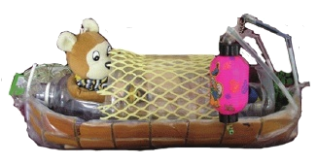





三、自主练习
5.星光小学举办“变废为宝，美化校园”作品大赛，六年级上交作品160件，比五年级多 。
（1）本次活动五年级上交作品多少件？
（2）本次活动中，五、六年级学生作品总数占全校学生作品总数的 。全校学生作品一共有多少件？
解：设五年级上交作品 件。
+ = 160
= 160
= 140
答：五年级上交作品140件。
解：设全校学生作品一共有 件。
= 140+160
= 300
= 750
答：全校学生作品一共有750件。

Slide 18


